Slide 1



Slide 2











PPT模板下载：www.1ppt.com/moban/ 行业PPT模板：www.1ppt.com/hangye/
节日PPT模板：www.1ppt.com/jieri/ PPT素材下载：www.1ppt.com/sucai/
PPT背景图片：www.1ppt.com/beijing/ PPT图表下载：www.1ppt.com/tubiao/
优秀PPT下载：www.1ppt.com/xiazai/ PPT教程： www.1ppt.com/powerpoint/
Word教程： www.1ppt.com/word/ Excel教程：www.1ppt.com/excel/
资料下载：www.1ppt.com/ziliao/ PPT课件下载：www.1ppt.com/kejian/
范文下载：www.1ppt.com/fanwen/ 试卷下载：www.1ppt.com/shiti/
教案下载：www.1ppt.com/jiaoan/

Slide 3

1.给下列字选择正确的读音、并组词。
ｙù
ｚｈí
ｇàｎ
ｙù
ｓù
ｚｈí
寓
竖
执
竿
ｙì
ｓｈù
ｚí
ｇǎｎ
ｓｈù
ｇǎｎ
寓言
竖立
执行
执竿

Slide 4


2.想一想《执竿入城》中那个老头说的办法好吗？你帮执竿入城的人想个法。
？
？
实际上，把竹竿调方向和角度，就可以进城。

Slide 5
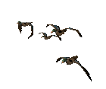
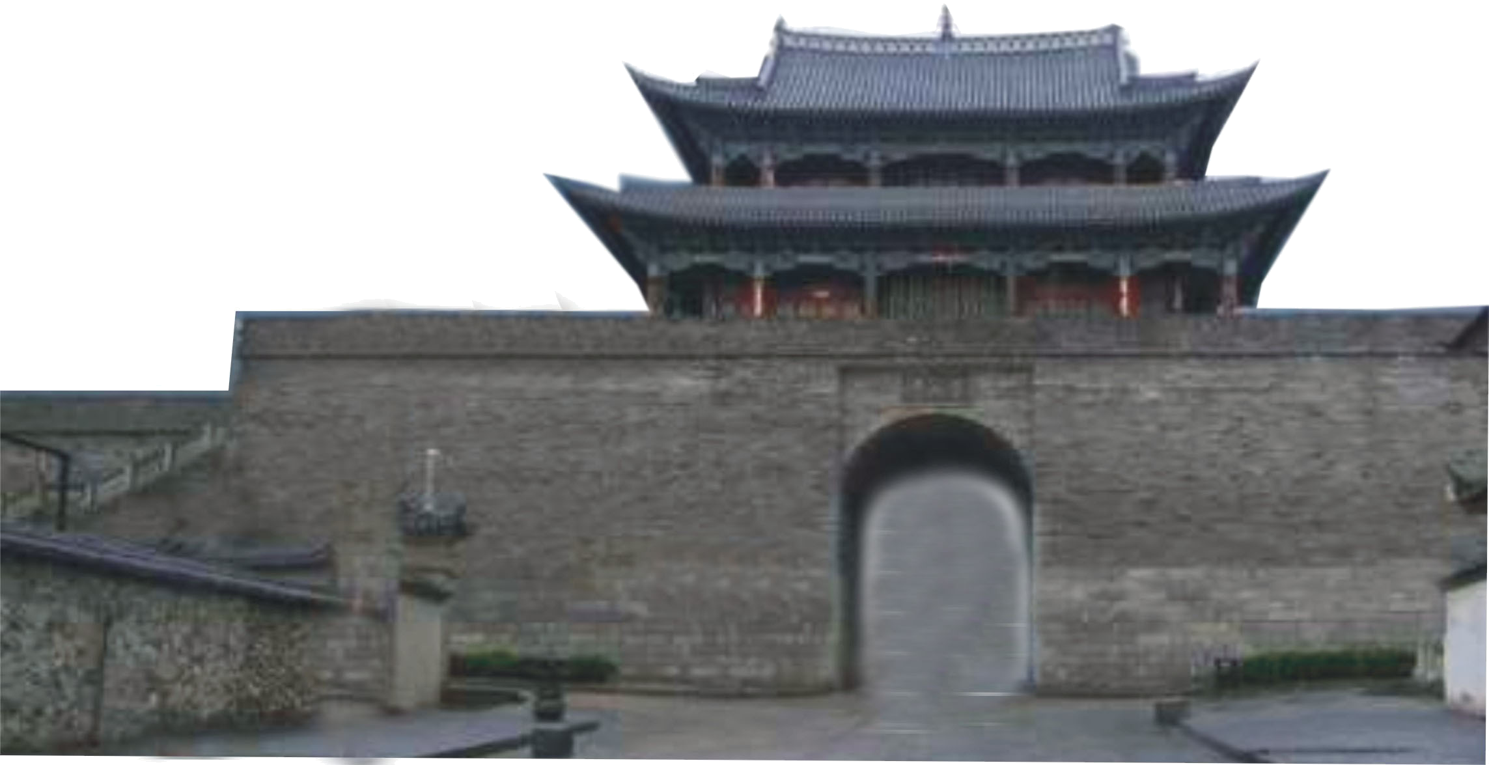
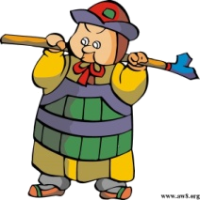
竖着拿竹竿比城门高，进不去。
横着拿竹竿比城门宽，还是进不去。

Slide 6



Slide 7
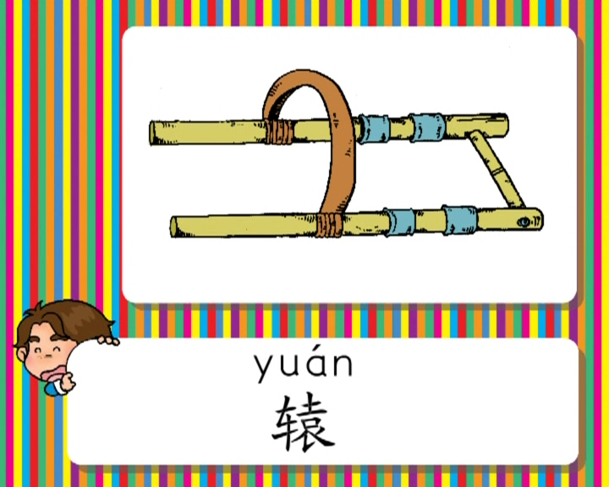
车前家牲口的两根长木。

Slide 8
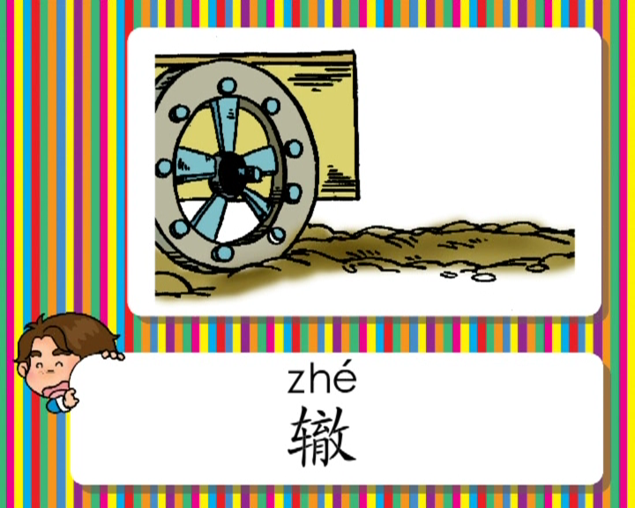
车轮在路面上压的痕迹。

Slide 9




Slide 10

第13课 中国古代寓言二则
南辕北辙
从前有个人，坐着马车在大路上飞跑。
他的朋友看见了，叫住他问：“你上哪儿去呀？”
他回答说：“到楚国去。”
飞跑
楚国——约2300年前的国家名，在今天南方的湖南湖北
上
朋友很奇怪，提醒他说：“楚国在南边，你怎么往北走呀？”
楚国
他说：“没关系，我的马跑得快。”
朋友说：“马跑得越快，离楚国不是越远了吗？”
他说：“没关系，我的车夫是个好把势！”
朋友摇摇头说：“那你哪一天才能到楚国呀！”
他说：“没关系，不怕时间久，我带的盘缠多。”
把势
楚国在南边，他硬要往北边走。他的马越好，赶车的本领越
大，盘缠带得越多，走得越远，就越到不了楚国。
路费

Slide 11



【飞跑】：
形容跑的速度很快。

Slide 12


【上】：
动词，这里表示到、去。

Slide 13

【楚国】：
楚国——约2300年前的国家名，现南方的湖南湖北。

Slide 14

【把势】：
指熟练于某种技术的人。

Slide 15

【盘缠】：
指路费。

Slide 16
“你上哪儿去呀！”
“ “到楚国去。”
“楚国在南边，你怎么往北走呀？”
“没关系，我的马跑得快。”
“马跑得越快，离楚国不是更远了吗？”
“没关系，我的车夫是好把式！”
“那你哪一天才能到楚国呀！”
“没关系，不怕时间久，我带的盘缠多。”

Slide 17
“到楚国去。”
“没关系，我的马跑得快。”
“没关系，我的车夫是好把式！”
“没关系，不怕时间久，我带的盘缠多。”

Slide 18
“你上哪儿去呀！”
“
“楚国在南边，你怎么往北走呀？”
“马跑得越快，离楚国不是更远了吗？”
“那你哪一天才能到楚国呀！”

Slide 19
他的马越好，赶车的本领越大。盘缠带得越多，走得越远，就越到不了楚国。

Slide 20
“你上哪儿去呀！”
“ “到楚国去。”
“楚国在南边，你怎么往北走呀？”
“没关系，我的马跑得快。”
“马跑得越快，离楚国不是更远了吗？”
“没关系，我的车夫是好把式！”
“那你哪一天才能到楚国呀！”
“没关系，不怕时间久，我带的盘缠多。”

Slide 21
有一天，我看到这个愚蠢的坐车人，我不紧不慢地对他说：“————————————————”

Slide 22


我们学过《执竿入城》这则寓言，说说在现实生活中遇见与寓言相同的事件。

Slide 23
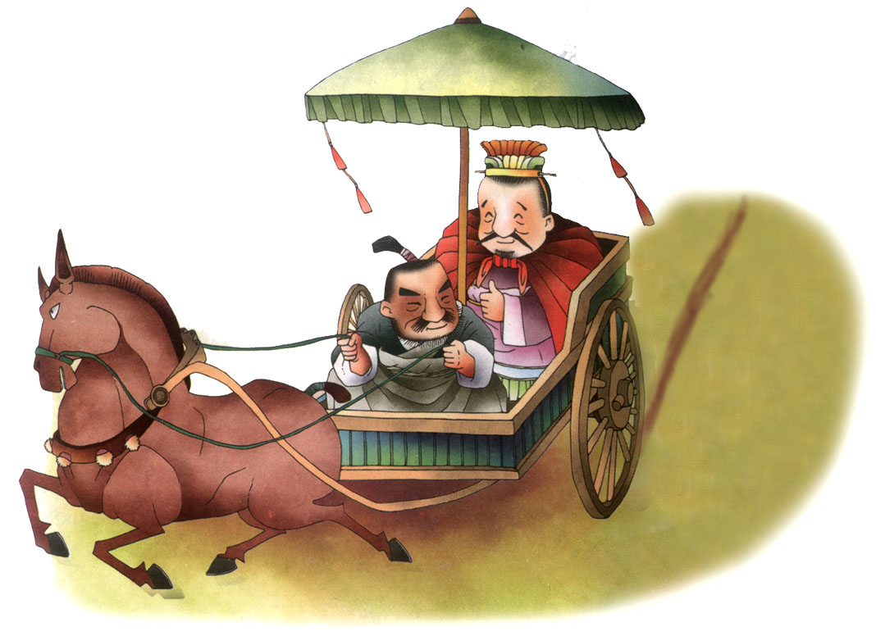
辕
辙

